Slide 1
Урок технологии
1 класс.
Лепка совы.

Slide 2
СОВА

Slide 3
Туловище и голову
совы слепите из
белого или светло-
серого пластилина.
Слепите так же
2 желтые лепешки и
короткий жгутик-клюв.

Slide 4
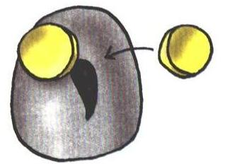
Налепите клюв и лепешки на верхнюю часть туловища совы.

Slide 5
Ножом сделайте на лепешках насечки, как показано на рисунке.

Slide 6
В середину каждой лепешки прилепите черный шарик и приткните его острием карандаша.

Slide 7
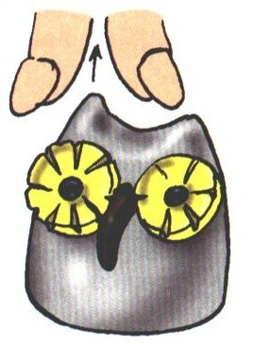
На макушке вытяните пальцами уши. Посмотрите, как это сделано на рисунке.

Slide 8
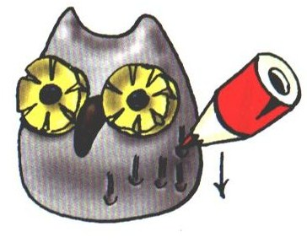
Делаем сове оперение: острый конец карандаша воткните в туловище и ведите карандаш вниз на 3-4 мм, смещая слой пластилина.

Slide 9
Прилепите к туловищу лапы - два шарика.

Slide 10
Слепите две одинаковые каплевидные заготовки для крыльев.

Slide 11
Заготовки расплющите пальцами и прилепите их к туловищу.

Slide 12
Острым концом карандаша сделайте на крыльях перья, а на лапах лезвием ножа обозначьте пальцы.

